Slide 1
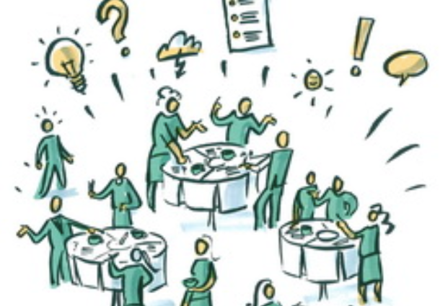
Alternativ gruppeprosess på store enheter ved bruk av «world cafe» metoden

Slide 2
Gruppeprosess
Dialog som ramme for gruppeprosessen
Det er ingen ting som er riktig eller galt
Utforsk hverandres perspektiv og standpunkt
Oppnå felles forståelse av hva vi ønsker å få til
Lokalt fokus
Jobb med det dere kan gjøre noe med
Andre forhold av betydning for arbeidet spilles inn til leder
Notes:
Bakgrunnsnotat til leder
Rammen rundt samlingen er viktig. Å legge til rette for gode gruppeprosesser er avgjørende for at dette skal kunne gi gode refleksjoner som bidrar til utviklingen av riktige tiltak for arbeidsmiljøet ved enheten.
Dersom det er mulig, bør størrelsen på gruppene være omkring 8 personer ved hvert bord. Tenk igjennom i forkant om dere ønsker en forhåndsbestemt inndeling i gruppene, eller om denne skal være tilfeldig. På hvilket nivå man ønsker å utvikle tiltak vil være avgjørende for valg av gruppeinndeling. Ønsker man tiltak som er felles for alle ved enheten, eller ønsker man at de fagspesifikke gruppene har tiltaksplaner som er mer spisset mot gruppas behov. Eks. faggrupper, teknisk /administrative, midlertidige ansatte etc. Et annet alternativ kan være at man velger å gjøre begge deler. Dette fordrer at man har litt bedre tid og velger å bruke mer enn tre timer på resultatpresentasjon og påfølgende gruppeprosess. Da kan man ha blandede grupper på gruppeprosess 1 og fagspesifikke grupper på gruppeprosess 2.
Bruk dialog som ramme for gruppeprosessen
Når man skal diskutere arbeidsmiljø og relasjonelle forhold bør man unngå debattformen der hensikten er å vinne fram med sitt standpunkt. Det er ikke ett rett svar i spørsmål om organisatorisk og psykososialt arbeidsmiljø, fordi vi er forskjellige mennesker med ulike behov og opplevelser av arbeidsmiljøet.
Oppfordre deltakerne til å bruke dialog som kommunikasjonsform.
Få alle til å delta (medvirkningsplikt etter arbeidsmiljøloven) og til å opptre på en konstruktiv og respektfull måte.
Ha et lokalt fokus
Innta aktørrollen (utvikling, innflytelse), snarere enn offerrollen (alt var bedre før).
Skill mellom det dere har innflytelse over og det dere ikke har innflytelse over på enheten.
Jobb med det dere kan gjøre noe med. Ved hjelp av egne ressurser vil det ofte være mulig å utvide handlingsrom og innflytelse over egen situasjon.
Andre forhold av betydning for arbeidsmiljøet spilles inn til leder (sorteres og bringes videre i rette fora og prosesser).

Slide 3
Gruppeprosess fra resultat til tiltak
Gruppediskusjon i to faser:
Komme fram til områder å bevare og forbedre
Komme fram til prioriterte tiltak
Resultat
tiltak
Notes:
Bakgrunnsnotat til leder
Gruppeprosessen fram mot tiltak deles i to faser
Tiden man har til rådighet, deltakelsen i gruppen og hvor stramme rammer man legger for diskusjonen, har betydning for om man rekker alt i samme møte eller om man vil dele det opp i to møter.
Det er også mulig å avtale at en mindre gruppe jobber fram tiltakene basert på identifiserte bevarings- og forbedringsområder. Ansatte bør i så fall gis anledning til å gi tilbakemeldinger på tiltaksforslagene fortrinnsvis i et senere møte.

Slide 4
OPPGAVE 1a
Hva synes du fungerer godt innen dette området?
Hva kan forbedres/utvikles innen dette området?
Notes:
Ca 40 min totalt.

Slide 5
OPPGAVE 1b
Besvares når verten er tilbake til «sitt» bord:
Gruppen skal prioritere 3 punkter (om mulig) som fungerer godt og som de ønsker å beholde, skrives på flip-over (bruk øverste halvdel av arket).
Gruppen skal prioritere 3 punkter (om mulig) for forbedring av arbeidsmiljøet, skrives på flip-over (bruk øverste halvdel av arket).
Notes:
Totalt ca 30 min

Slide 6
OPPGAVE 2A
Hvilke tiltak kan bidra til å bevare det som fungerer godt innen dette området?
Hvilke tiltak kan bidra til å forbedre/utvikle dette området?
Notes:
Temaverten går fra bord til bord og innhenter tiltaksforslag.

Slide 7
OPPGAVE 2b
Gruppen skal prioritere 3 tiltak (om mulig) som fungerer godt og som de ønsker å beholde, skrives på flip-over (del to av arket).
Gruppen skal prioritere 3 tiltak (om mulig) for forbedring av arbeidsmiljøet, skrives på flip-over (del to av arket).
Notes:
Når temaverten kommer tilbake til startbordet, prioriterer gruppen tiltakene.

Slide 8
Arbeidsmiljøundersøkelse 2017 - tiltaksrapport Dato:……… Navn på enhet:…………………………………………………………………… (arkiveres på enhetens saksmappe for arbeidsmiljøundersøkelsen)
Bevarings- og forbedringstiltak | Ansvarlig | Frist
Notes:
Bakgrunnsnotat til leder
Dersom det er tid kan man utfordre gruppene på hvem som er ansvarlig for gjennomføring av tiltak, og frist for dette. Denne øvelsen må erfaringsvis gjøres i flere omganger men det anbefales at man allerede nå prøver å gjøre seg opp en formening om dette.
Avslutt med å takke for innsatsen og kommuniser ut at dette er starten på en utviklingsprosess av arbeidsmiljøet ved enheten.
Arbeid etter oppfølgingsmøtet vil være:
Utvikling og iverksetting av tiltak
Kontinuerlig evaluering av tiltakenes effekt og justering av tiltak ved behov
Rapportering i lederlinja (virksomhetsstyring)
Si avslutningsvis noe om når de kan forvente mer informasjon.

